Slide 1
«Свой жребий я благославляю…»
«Сияние России»
Дни русской духовности и культуры
Автор презентации
учитель русского языка и литературы
Айвазова Валентина Васильевна
МКОУ «СОШ №3 г.Алзамай»

Slide 2
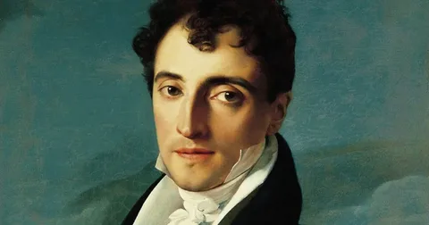
Кондратий Рылеев
…Известно мне: погибель ждет
Того, кто первый восстает
На утеснителей народа;
Судьба меня уж обрекла.
Но где, скажи, когда была
Без жертв искуплена свобода?
Погибну я за край родной, –
Я это чувствую, я знаю,
И радостно, отец святой,
Свой жребий я благословляю!
Из поэмы «Наливайко»
Русский поэт, общественный деятель, декабрист, один из пяти казнённых руководителей Декабристского восстания 1825 года. Наиболее известные его произведения - сборник стихов «Думы», поэма «Войнаровский». Поэма «Наливайко» осталась недописанной.

Slide 3
М. С. Лунин «Письма из Сибири»
Основным сочинением М.С.Лунина (1787-1845), работа над которым шла в течение почти всего периода ссылки, были "Письма из Сибири" (1836-1840). Перед вторым арестом Лунина сложилась поздняя редакция этого труда: авторское предисловие и 16 писем к сестре составили первую серию "Писем", письмо к шефу жандармов и 10 писем к сестре - вторую серию.

Slide 4
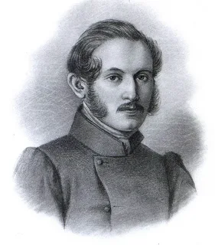
«Воспоминания о пережитом и перечувствованном»
Александр Петрович Беляев

Slide 5
Д.С.Мережковский «14 декабря»
Роман «14 декабря» – третья книга трилогии Дмитрия Сергеевича Мережковского «Царство Зверя», куда вошли «Павел Первый», «Александр Первый» и, наконец, роман о Николае Первом и декабристах – первоначально названный писателей по имени венценосного героя. Вечная тема любви и революции находит философское осмысление в произведении. Написанный в начале века, роман как бы предвосхищает события нашего сложного времени.

Slide 6
Леонид Зорин «Декабристы» (пьеса)
Пьеса известного советского драматурга Леонида Зорина входит в историко-революционную трилогию, поставленную театром Современник к 50-летию Октябрьской революции

Slide 7
Бригита Йосифова. «Декабристы»
Бригита Йосифова – известная болгарская публицистка. В книге о декабристах она описала одну важную страницу нашей истории, основанную на исторических фактах, анализу личных писем и дневников декабристов и их современников. Само произведение не является научным расследованием – оно позволяет читателю познакомиться с героями восстания на Сенатской площади, поняв их идеологию и характер. Особенность книги в постепенном раскрытии каждого важного персонажа, в рассказе не только о политических действиях, но и личной жизни, судьбе, семье и увлечениях.

Slide 8
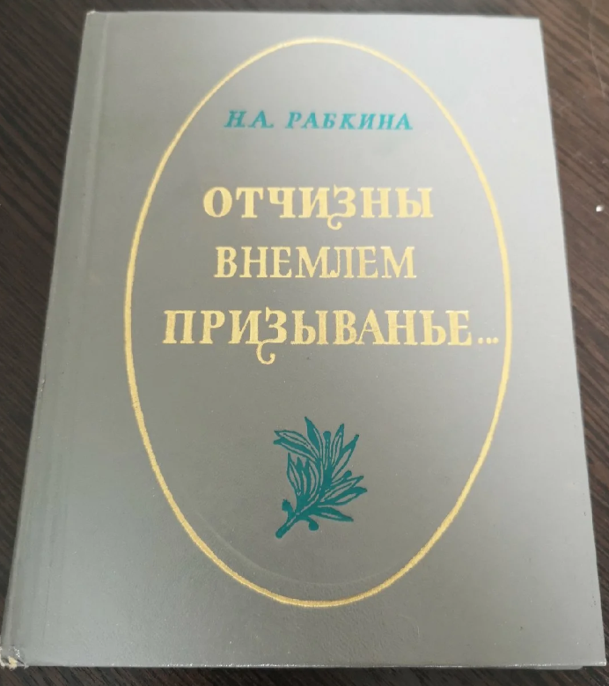
Н.А. Рабкина «Отчизны внемлем призыванье…»
Это исследование наиболее интересно тем, что повествует больше о том, что произошло после восстания и даже после ссылки. Состоит она из нескольких биографических очерков об отдельных представителях декабристского движения, описывается их заключение, каторга, ссылка… Один из очерков повествует о женщинах, которые посвятили свою жизнь узникам Сибири. Уделено внимание также и русской литературе, на которую декабристы и их движение оказали большое влияние. Сама книга построена на разнообразных архивных материалах, некоторые опубликовались впервые.

Slide 9
Оксана Ивановна Киянская «Пестель»
Оксана Ивановна Киянская - российский историк и литературовед, специалист в области русской истории.
Автор полностью поддерживает декабристов и зачастую дает им положительную оценку, с чем многие могут не согласиться. Но книга будет безусловно интересна тем, кто разделяет точку зрения автора. В книге ранее не известные материалы о жизни Павла Ивановича Пестеля, одном из повешенных декабристов. Его личность, наверно, сама неоднозначная, однако, произведение поможет составить о нем собственное оценочное суждение.

Slide 10
Источники
Википедия
https://www.livelib.ru/book/1000012784-pisma-iz-sibiri-mihail-lunin
https://moluch.ru/archive/157/44252/
https://www.livelib.ru/author/11153/top-mihail-lunin
https://predanie.ru/book/188750-14-dekabrya/
https://www.litres.ru/book/leonid-genrihovich-zorin/dekabristy-69245695/
https://litresp.ru/chitat/ru/Й/josifova-brigita/dekabristi
https://www.livelib.ru/book/66314/readpart-dekabristy-aktualnye-napravleniya-issledovanij/~2
Яндекс Картинки

